Slide 1
面向应用的数据中心网络服务质量优化研究
汇报人：张晗
导师：尹霞
2017/12/19

Slide 2
主要内容
文献
综述
一. 选题背景、目的及意义
二. 国内外研究现状
三. 研究内容及拟解决的主要问题
四. 研究方案及可行性分析
五. 可能的创新点及预期成果
六. 进度计划安排
七. 已有研究成果
八. 参考文献
选
题 报
告

Slide 3
主要内容
文献
综述
一. 选题背景、目的及意义
二. 国内外研究现状
三. 研究内容及拟解决的主要问题
四. 研究方案及可行性分析
五. 可能的创新点及预期成果
六. 进度计划安排
七. 已有研究成果
八. 参考文献
选
题 报
告

Slide 4





一.选题的背景，目的和意义
很多应用部署在数据中心^{[1]}
电子商务，邮件，mail，搜索等
低延迟，高带宽
数据中心分类^{[2]}
支撑互联网在线服务的数据中心
Facebook，YouTube，Yahoo!等
进行密集计算、存储，向用户提供在线服务
云数据中心/虚拟化数据中心
Amazon EC2， Microsoft Azure
出租虚拟数据中心
Notes:
当前很多应用部署在数据中心，如电子商务平台，邮件，mail，搜索等。
这些业务需要数据中心网络提供低延迟或者高带宽。
当前数据中心主要有支撑互联网在线服务的数据中心，如facebook，youTube,yahoo等，它们进行密集计算，存储，向用户提供在线服务等。
另外一种就是例如Amazon EC2等虚拟数据中心，它们主要出租数据中心

Slide 5
一.选题的背景，目的和意义
部署在数据中心中的应用
单数据中心(intra-DC APP)
单个数据中心经过计算返回应用请求结果
Mail,存储等
多数据中心(inter-DC APP)
应用经过多个数据中心的调用
搜索索引更新，跨行支付等
评价数据中心对应用服务质量的标准：
带宽，延迟
不同的应用对带宽和延迟需求不同
Notes:
当前数据中心应用大体可以分为以下两种：单DC返回计算结果，我们称为intra-APP,这种应用有，mail，存储等，这些应用特点是经过一个数据中心后，数据中心经过计算，返回计算结果，
此外还有一类，我们称为inter-DC APP.，特点请求过去需要跨越多个数据中心才能得到返回结果的应用，如跨行支付，搜索索引更新等。
评价数据中心对应用服务质量的标准有带宽和延迟。
不同的应用对带宽和延迟的需求不同。

Slide 6
一.选题的背景，目的和意义
不同的应用对带宽和延迟需求不同
最优：低延迟，高带宽
网络资源有限
低延迟优先
PTP同步
Memcached
Naiad
高带宽优先
大数据备份
Hadoop
最优
大数据备份
hadoop
PTP 同步
Memcached
最差
Naiad
本课题目标:在数据中心有限的资源环境下，尽可能满足应用对带宽和延迟需求
Notes:
我们可以用一个坐标系来表示带宽和延迟的需求，如如右图所示，横轴表示延迟，纵轴表示带宽，横轴向右表示延迟增大，向左表示延迟在不断变小。
纵轴表示带宽，纵轴向上表示带宽不断增大，纵轴向下表示带宽不断变小。这样把平面分成了四个象限，第一象限：高延迟高带宽。第二象限：低延迟，高带宽。第三象限：低带宽，搞高延迟。第四象限：高延迟，低带宽。
对任何应用而言，最优的情形当然是第二象限：低延迟，高带宽。最差情形时第四象限，高延迟，低带宽.
但是实际情况而言，因为资源有限，不可能满足所有业务对低延迟高带宽的需求。但是不同应用对带宽和延迟的需求是不同的。
有的应用是低延迟优先：如PTP同步，memcached，Naiad。
有的应用高带宽优先：比如大数据备份，hadoop传输等。
本课题的目标
本课题目标:在数据中心有限的资源环境下，尽可能满足应用对带宽和延迟需求
改一下，改一下

Slide 7
一.选题的背景，目的和意义
应用在数据中心中(intra-DC) 传输存在问题：
Map-reduce高并发引起大量丢包^{[3]}
TCP使得缓冲区很大，延迟高^{[3]}
带宽公平分配，难以满足所有应用需求^{[4]}
Notes:
数据中心中应用传输存在的问题：计算模型map-reduce，数据流回应基本是同时返回的，由于高并发，导致大量丢包
传统的传输协议TCP，使得路由器缓冲区很大，导致延迟高
不同的应用对网络资源的需求是不同的，公平的策略，难以满足所有应用需求

Slide 8
一.选题的背景，目的和意义
应用在数据中心之间(inter-DC) 传输存在的问题
WAN资源利用率低(~30%-50%)^{[5]}
应用带宽和应用包含的数据流数目正比(TCP公平性决定)
缺少应用级别的合理调度
租用数据中心的用户，付费得不到服务保障
Notes:
应用在数据中心之间传输存在的问题：
DC-WAN资源利用率很低。
根据TCP的最大最小公平性，带宽和数据流的数量呈正比。
缺少应用层次的调度方案
很多租用数据中心的租户，得不到应有的性能保障

Slide 9
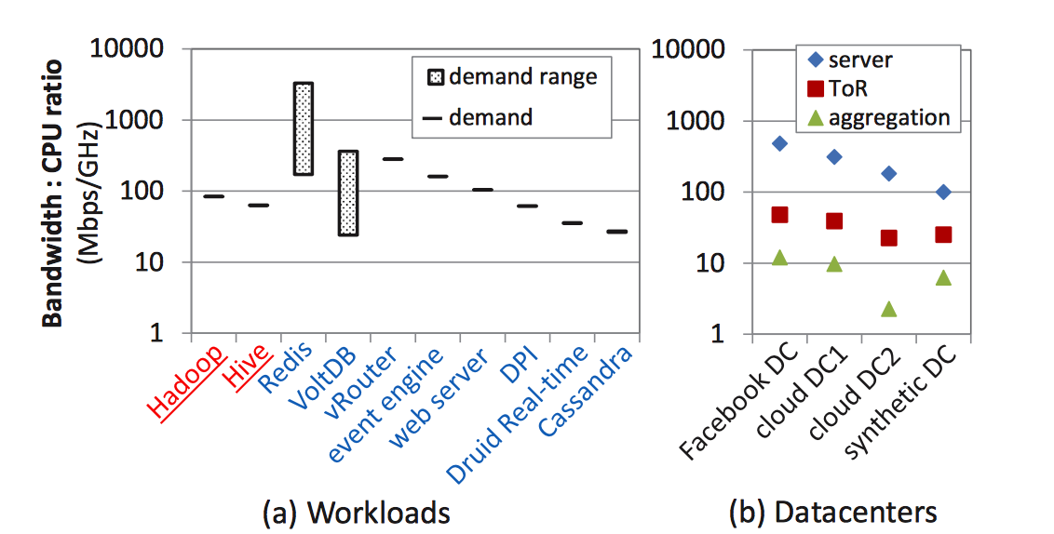
一.选题的背景，目的和意义
应用在DC中部署的问题：
DC资源有限，随机部署，会降低DC资源利用率
随机部署应用在cloud中，应用对带宽和延迟需求不同，会影响应用性能

Slide 10
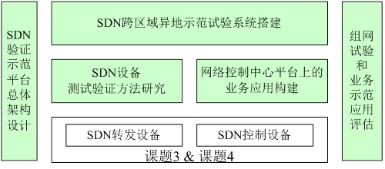
一.选题的背景，目的和意义
项目背景
863项目：软件定义网络关键技术研发与示范
课题：“SDN的验证与示范”
Notes:
这一页需要说明白，这个项目测试床改怎么验证

Slide 11
一.选题的背景，目的和意义
1. 对应用在数据中心传输进行需求分析，提出需求模型
2. 针对只经过单一数据中心的应用(intra-DC application)，结合端系统，使用分布式方法进行应用传输优化
3. 针对须经过多个数据中心的应用(inter-DC application) ，结合具体网络拓等条件，使用集中式调度进行应用传输优化
4. 实现数据中心应用传输优化、搭建测试床
Notes:
本课题的目的：
1对应用在数据中心传输进行需求分析，提出需求模型
2 针对只经过单一数据中心的应用(intra-DC application)，进行分布式传输优化
3针对须经过多个数据中心的应用(inter-DC application) ，进行集中式调度优化
4 实现应用在数据中心传输方案、搭建测试床

Slide 12
一. 选题的背景、目的及意义
构建基于应用的数据中心传输调度框架，使得应用提供更好的用户体验
通过对数据中心中数据应用的数据流进行调度和传输优化，可以充分合理的利用信道，提高资源利用率

Slide 13
主要内容
文献
综述
一. 选题背景、目的及意义
二. 国内外研究现状
三. 研究内容及拟解决的主要问题
四. 研究方案及可行性分析
五. 可能的创新点及预期成果
六. 进度计划安排
七. 已有研究成果
八. 参考文献
选
题 报
告
Notes:
下面介绍一下国内外的研究现状

Slide 14
二. 国内外研究现状
intra-DC传输优化方案
应用部署方案
inter-DC传输方案

Slide 15
二. 国内外研究现状
学术界对数据中心内(intra-DC)传输优化方案
Categories |  | method | Proposals |  | Modifications to
 |  |  | FCT | deadline | TCP | switches | applications
Reducing queue length |  | DCTCP^{[1]} _{[sigcomm2010]} | mean | NO | YES | NO | Mircrsoft
 |  | HULL^{[2]} _{[NSDI 2012]} | mean | NO | YES | YES | Mircrsoft
Prioritizing flows based on | dead-line | D3^{[11]}_{[sigcomm2011]} | NO | YES | YES | YES | Mircrsoft
 |  | D2TCP^{[10]}_{[sigcomm2012]} | tail | YES | YES | YES | google
 |  | MCP ^{[4]} _{[hotnets 2013]} | mean | YES | YES | NO | NO
 | flow-size | PDQ^{[7]} _{[sigcomm2012]} | tail | YES | YES | NO | google
 |  | pFarbric ^{[3]} _{[sigcomm2014]} | tail&mean | YES | YES | YES | NO
 | app | DeTail ^{[14]} _{[sigcomm2012]} | tail | YES | YES | YES | NO
Notes:
当前学术界对intra-DC 传输优化方案主要有下面几种类别：
（1）减小队列长度的DCTCP，HULL，根据有钱集

Slide 16
二. 国内外研究现状
学术界对数据中心内(intra-DC)传输优化方案
Categories | method | Proposals |  | Modifications to
 |  | FCT | deadline | TCP | switches | applications
Accelerating retransmissions | DIBS ^{[13]} _{[EuroSys2013]} | tail | NO | YES | YES | NO
 | FastLane ^{[15]} _{[sigcomm2013]} | tail | NO | YES | YES | google
 | CP ^{[5]}_{[NSDI 2014]} | tail | NO | YES | YES | HP
Exploiting Multipath | RepFlow ^{[12]} _{[INFOCOM2014]} | mean&tail | NO | NO | NO | NO
Delay-based | Timely ^{[25]} _{[Sigcomm2015]} | mean&tail | NO | YES | NO | google
Task-aware | Baraat^{[26]} _{[Sigcomm2014]} | mean | NO | YES | YES | Mircosoft
Notes:
加一列应用场景

Slide 17
二. 国内外研究现状
学术界对数据中心内(intra-DC) APP 传输优化方案
按照部署位置：
分布式传输：DCTCP,D2TCP,L2DCT,pFabric等
集中式调度：D3,FastPass等
特点
分布式传输易于部署，简单，控制精确度差
集中式调度控制准确，增加延迟
没有考虑拥塞程度和应用性能的关系，导致方案在重度拥塞时失效
Notes:
学术界对数据中心内传输优化方案也可以按照部署位置进行分类，有分布式方法和集中式方法，分布式方法有DCTCP,D2TCP,L2DCT,pFabric等
集中式的方法有D3,FastPass等
这些方法的特点：分布式方法易于部署，简单，因为不知道全局的信息，所以精度略差
集中式方法控制准确，但是会增加延迟
但是当前无论是集中式还是分布式方法，他们都没有考虑拥塞程度和应用性能的关系，导致方案在重度拥塞的时候实效

Slide 18
二. 国内外研究现状
intra-DC传输优化方案
应用部署方案
inter-DC传输方案

Slide 19
二. 国内外研究现状
学术界对应用在数据中心之间(inter-DC) APP传输优化方案
Mircosoft解决方案
google解决方案
B4 ^{[19]} _{[SIGCOMM13]}
TE+SDN 提高链路利用率
SWAN ^{[17]} _{[SIGCOMM13]} TE+SDN
提高链路利用率
Microsoft解决方案
HP解决方案
CloudMirror ^{[20]} _{[SIGCOMM14]}
VM Plcaement 保证应用带宽
Tempus ^{[21]} _{[SIGCOMM14]}
TE+SDN 提高链路利用率，考虑期限
Notes:
那么对一那些在数据中心之间的传输方案呢，有代表性的解决方案有SWAN，B4，CloudMirror，Tempus
其他的一些方案如下表所示

Slide 20
二. 国内外研究现状
已有应用在数据中心之间(inter-DC) 传输方案的不足
传统TE只保证链路利用率，但无法保证应用延迟和带宽
只存在尽可能满足应用延迟的策略(try best)，但是无法保证应用延迟的策略(guarantee)
租户用户付费，得不到应有的服务保证
方案 | 方法 | 目的 | soft deadline | hard deadline
SWAN^{[17]} [sigcomm2013] | TE+SDN | 提高链路利用率 | 否 | 否
B4^{[19]} [sigcomm2013] | TE+SDN | 提高链路利用率 | 否 | 否
CloudMirror ^{[20]} [sigcomm2014] | 虚拟化 | 保证应用带宽 | 否 | 否
Tempus ^{[21]} [sigcomm2014] | TE+SDN | 保证链路利用率 | 是 | 否
ElasticSwitch^{[23]} [sigcomm2013] | 虚拟化 | 保证VM带宽 | 否 | 否
eyeQ ^{[22]} [NSDI2013] | 虚拟化 | 保证VM带宽 | 否 | 否
VOC ^{[24]} [sigcomm2014] | 虚拟化 | 保证VM带宽 | 否 | 否
Notes:
应用在数据中心之间传输，各个方案的不足：
（1）当前对DC-WAN 很多采用TE的方法，传统的TE只保证链路利用率，但是无法保证应用的延迟和带宽
（2）当前的这些策略都是尽力而为的策略，没有保证应用性能，也就是保障方法
（3）这样做导致的问题就是我租户付费，得不到应有的服务保障

Slide 21
二. 国内外研究现状
intra-DC传输优化方案
应用部署方案
inter-DC传输方案

Slide 22
二. 国内外研究现状
当前代表性的方案：
Hose Model_{[sigcomm1999],} VOC Model_{[sigcomm2011]}
TAG Model_{[Sigcomm2014],} EyeQ_{[NSDI2013]}
已有应用在数据中心部署方案的不足
传统方法只是根据物理拓扑，没有考虑根据应用
没有考虑应用的多需求，只考虑单一的需求
Notes:
应用在数据中心之间传输，各个方案的不足：
（1）当前对DC-WAN 很多采用TE的方法，传统的TE只保证链路利用率，但是无法保证应用的延迟和带宽
（2）当前的这些策略都是尽力而为的策略，没有保证应用性能，也就是保障方法
（3）这样做导致的问题就是我租户付费，得不到应有的服务保障

Slide 23
主要内容
文献
综述
一. 选题背景、目的及意义
二. 国内外研究现状
三. 研究内容及拟解决的主要问题
四. 研究方案及可行性分析
五. 可能的创新点及预期成果
六. 进度计划安排
七. 已有研究成果
八. 参考文献
选
题 报
告

Slide 24
三. 研究内容及拟解决的主要问题
面向应用的数据中心网络传输方案
面向应用的数据中心网络传输需求模型
数据中心测试床验证
Intra-DC优化研究
应用部署方案
端到端分布式优化
基于期限的拥塞控制研究
保证租户应用性能研究
Inter-DC优化研究
DC-DC之间集中式优化
数据中心之间保证应用性能研究
Notes:
下面介绍研究内容，本课题研究的是面向应用的数据中心网络传输方案，首先进行的是提出面向应用的数据中心网络传输需求模型。
然后分别对intra-DC和inter-DC进行优化研究，对于intra-DC，因为分布式方法简单，并且易于部署，我们采取端到端的分布式方法，具体研究是进行基于期限的拥塞控制研究，通过拥塞控制的方法，使不同的应用得到不同的带宽和延迟需求。
对于DC和DC之间的这种应用，我们采取集中式的方法，保证应用性能的研究。
传输方案有了，下一步还可以进一步的进行优化，下一步做的就是如何放置应用
怎么说明现在的好？

Slide 25
数据中心应用服务质量需求模型
符号定义：
传输五元组T={src,dst,Q,td1,td2}
Src 为源节点，dst为目的节点，Q为应用大小，td1为soft deadline，td2为hard deadline,如果td1=td2说明只有hard deadline,即在规定时间内不得不传完应用
当前传输时间t,当t<td1时，应用不会造成性能损失，当t > td2时，应用会失效，当 td1<t<td2，应用性能逐渐降到0
R ={T1,T2,…Tn}:一个租户的服务有n个传输
Pi={p1,p2,..pk}:对于传输i,源和目的之间的最短K路
C(l):路径l上链路承载能力

Slide 26
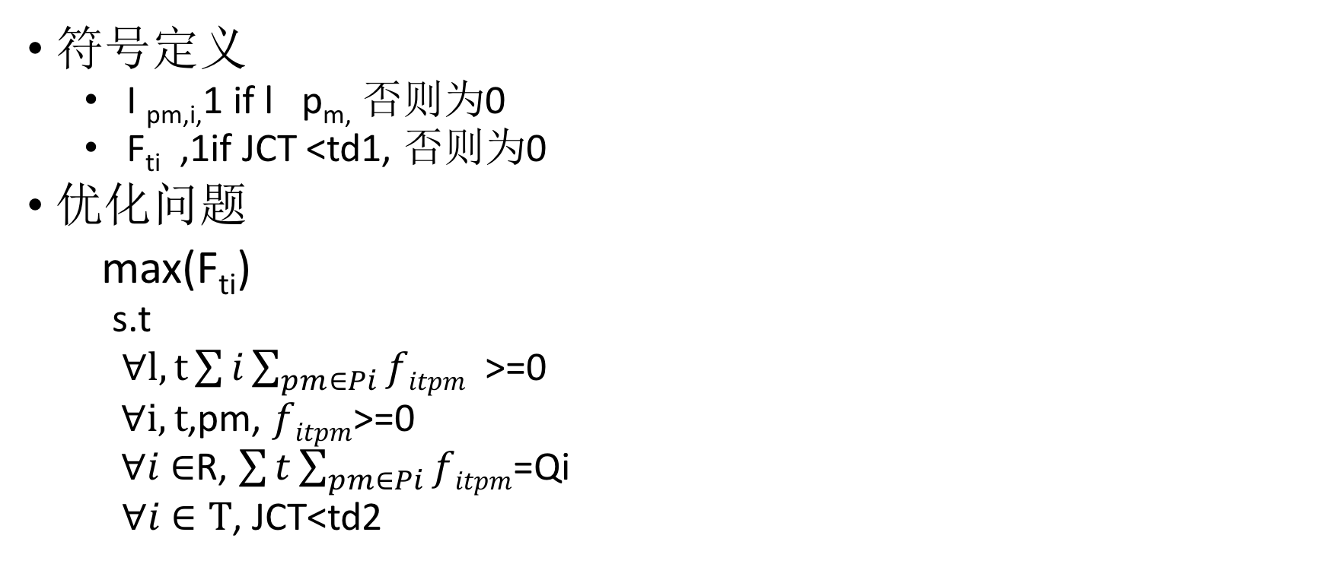

数据中心应用服务质量需求模型
符号定义
I _{pm,i,}1 if l p_{m,} 否则为0
F_{ti} ,1if JCT <td1, 否则为0
优化问题
max(F_{ti})
s.t
$∀l,t\sum{i}\sum_{pm∈Pi}{fitpm}$ >=0
$∀i,t$,pm, $fitpm$>=0
$∀i$ $∈$R, $\sum{t}\sum_{pm∈Pi}{fitpm}$=Qi
$∀i$ $∈T$, JCT<td2
$$∈$$
保证hard deadline，保证应用需求带宽，尽可能满足soft deadline

Slide 27
三. 研究内容及拟解决的主要问题
网络层，通过合理时间片和路径分配，保证应用性能
传输层，端系统，根据需求分配带宽，保证应用性能
应用层，如何放置应用保证租户应用性能
面向应用的数据中心网络服务质量优化研究

Slide 28
主要内容
文献
综述
一. 选题背景、目的及意义
二. 国内外研究现状
三. 研究内容及拟解决的主要问题
四. 研究方案及可行性分析
五. 可能的创新点及预期成果
六. 进度计划安排
七. 已有研究成果
八. 参考文献
选
题 报
告

Slide 29
三. 研究内容及拟解决的主要问题
面向服务的数据中心网络服务方案
数据中心网络服务应用需求模型
数据中心测试床验证
Intra-DC APP优化研究(infocom2015)
应用部署方案
端到端分布式优化
基于期限的拥塞控制研究
保证租户应用性能研究
Inter-DC APP优化研究
DC-DC之间集中式优化
数据中心之间保证应用性能研究
Notes:
这里不能说做完了。。。
哪里层次之间做啥，讲一下层次

Slide 30
基于期限的拥塞控制研究(INFOCOM2015)
OLDI=OnLine Data Intensive application
传输大量数据，有期限限制
Partition-aggregate
树形结构
Root node sends query
Leaf nodes respond with data
错失期限->性能受影响->影响用户体验
解决方案：LPD
Notes:
Now Let me do a simple introduction of the OLDI application.
The OLDI is short for Online Data Intensive applications. As you know, when handling large data, deadline bound should be considered. The OLDI application is one of the example.
Just as the picture shows the OLDI application is deployed on the partition-aggregate computation model like Hadoop.
The tree-like structure. The root node sends query to the leaf node.
Then the leaf node will respond with data.
The time of the application includes the nodes computation time and the transport time.
The total time is about 300ms RPC
Is as high as 50ms. That means the leaf node should send the result to the root node within 50ms
When miss deadline, the use will get a incomplete response, so the use will have a bad experience so it will
Have a bad effect on the revenue.

Slide 31
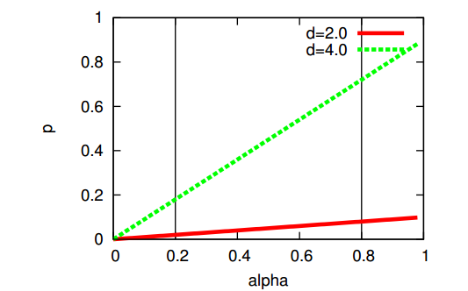
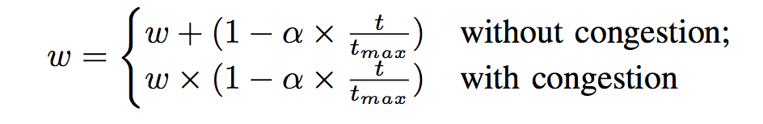
基于期限的拥塞控制研究(INFOCOM2015)
如何设计区分函数
PI(principle of imminence): 期限近的流要比期限远的流得到更多带宽
PD(principle of differentiation): 随着拥塞程度增加，根据期限不同，流之间区分度要越大
LPD 方法：

Slide 32
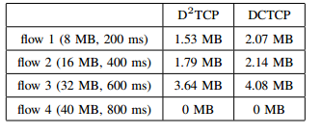
基于期限的拥塞控制研究(INFOCOM2015)
LPD在重载依然保持性能
重载下根据期限调整
流错失期限减少
带宽得到区分
拥塞窗口差很大
因子不同
拥塞程度基本相同

Slide 33
基于期限的拥塞控制研究(INFOCOM2015)
部分大规模仿真试验结果

Slide 34
基于期限的拥塞控制研究(INFOCOM2015)
Small Test bed实验
Linux kernel 3.2.61 实现LPD，D2TCP，DCTCP
netFPGA based switch
Two switches ,6 servers
Flow size
Notes:
这里出了什么论文说清楚，把论文这里写清楚15-20

Slide 35
三. 研究内容及拟解决的主要问题
面向服务的数据中心网络服务方案
数据中心网络服务应用需求模型
数据中心测试床验证
Intra-DC优化研究
应用部署方案
端到端分布式优化
基于期限的拥塞控制研究
保证租户应用性能研究
Inter-DC优化研究
DC-DC之间集中式优化
数据中心之间保证应用性能研究

Slide 36
数据中心之间保证应用性能研究
问题描述 ：
有的应用有hard deadline，有的应用有soft deadline
错失soft deadline会使用户体验差，如搜索等
错失hard deadline会使得用户得不到服务，如购物跨行支付等
有的应用需要最小带宽，如视频电话等
得不到最小带宽会使得用户得不到服务
优化目标：
DC之间如何保证这些服务的最低性能需求

Slide 37


数据中心之间保证应用性能研究
id | src | dst | bandwidth | soft | hard | start time | size
1 | DC1 | DC2 | 1 | 1 | 3 | 0 | 10
2 | DC2 | DC3 | NO | 11 | 11 | 1 | 2
3 | DC3 | DC1 | 10 | NO | NO | 100 | 9
…… | …… | …… | …… | …… | …… | ……
DC1
10
5
15
DC2
保证应用的最低延迟和带宽需求
尽可能的使得性能优化，用户体验好
10
22
DC3

Slide 38

数据中心之间保证应用性能研究
DC1
解决方法：
数据中心是可控网络
采取集中控制策略SDN
控制器得到应用的状况，控制应用什么时候发，发多少，路径如何选取
10
Controller
5
15
DC2
10
22
DC3

Slide 39

数据中心之间保证应用性能研究
走哪条路？
路径选取－确定最优路径
时间片分配－确定何时发送
传输数据
最终得到应用的数据流什么时候发，什么路径发的信息
新请求
TimeSlot100
TimeSlot101
TimeSlot102
TimeSlot103
List of link2
List of link1
时间片确定分配给哪条path
……
Notes:
inter-DC WAN
ns-2
mininet
docker(虚拟机)

Slide 40
三. 研究内容及拟解决的主要问题
面向服务的数据中心网络服务方案
数据中心网络服务应用需求模型
数据中心测试床验证
Intra-DC优化研究
应用部署方案
端到端分布式优化
基于期限的拥塞控制研究
保证租户应用性能研究
Inter-DC优化研究
DC-DC之间集中式优化
数据中心之间保证应用性能研究

Slide 41
保证租户应用性能的研究
为题描述：
出租数据中心
租户应用VM可能在相同的主机或者不同的主机
租户缴费应获得应有的性能保证
优化目标
如何保证租户应用性能

Slide 42
保证租户应用性能的研究
两个租户，每个租户有不同的应用需求：
如下图所示
应用 | 租户 | Soft | hard | 带宽
A1->A2 | A | 1 | 2 | 4
B2->B1 | B | 3 | 4 | 2
如何保证租户对应用性能要求?

Slide 43
保证租户应用性能的研究
方案设计
应用放置>根据租户服务需求放置应用和
Rate Control
保证应用的带宽，需要在底层传输层方面加限制

Slide 44
三. 研究内容及拟解决的主要问题
面向服务的数据中心网络服务方案
数据中心网络服务应用需求模型
数据中心测试床验证
Intra-DC优化研究
应用部署方案
端到端分布式优化
基于期限的拥塞控制研究
保证租户应用性能研究
Inter-DC优化研究
DC-DC之间集中式优化
数据中心之间保证应用性能研究

Slide 45
数据中心测试床验证
测试床
863项目“SDN验证与示范”的实验网:在CNGI-CERNET2上搭建搭建包括 9 个城市,13 个 SDN 核心节点 的 SDN 跨区域异地示范试验系统,并进行 3 个数据中心的建设
进行算法的评估
Notes:
系统实现：
系统模块
BGP路由
SDN控制器
实验验证：
1.仿真、
2，测试床
3.实验网

Slide 46
主要内容
文献
综述
一. 选题背景、目的及意义
二. 国内外研究现状
三. 研究内容及拟解决的主要问题
四. 研究方案及可行性分析
五. 可能的创新点及预期成果
六. 进度计划安排
七. 已有研究成果
八. 参考文献
选
题 报
告

Slide 47
五. 可能的创新点及预期成果
可能的创新点
对应用在数据中心之间性能保障提出需求模型
提出分布式保证应用性能方法
提出集中式保证应用性能方法
提出保证租户应用性能策略
预期成果
发表2～3篇高质量的学术论文
搭建数据中心集中式分布式应用传输测试床

Slide 48
主要内容
文献
综述
一. 选题背景、目的及意义
二. 国内外研究现状
三. 研究内容及拟解决的主要问题
四. 研究方案及可行性分析
五. 可能的创新点及预期成果
六. 进度计划安排
七. 已有研究成果
八. 参考文献
选
题 报
告

Slide 49
六. 进度计划安排
2015.10
2015.12
2016.3
2016.6
2016.12
2017.3
2017.9
2018.3
文献阅读及选题
撰写论文
准备答辩
测试床搭建 和实验评估
应用传输需求模型
租户性能保证机制实现
集中式调度方案设计
租户性能保证机制设计
集中式调度方案实现

Slide 50
主要内容
文献
综述
一. 选题背景、目的及意义
二. 国内外研究现状
三. 研究内容及拟解决的主要问题
四. 研究方案及可行性分析
五. 可能的创新点及预期成果
六. 进度计划安排
七. 已有研究成果
八. 参考文献
选
题 报
告

Slide 51
已完成部分工作
面向服务的数据中心网络服务方案
数据中心网络服务应用需求模型
数据中心测试床验证
Intra-DC优化研究(infocom2015)
应用部署方案
端到端分布式优化
基于期限的拥塞控制研究
保证租户应用性能研究
Inter-DC优化研究
DC-DC之间集中式优化
数据中心之间保证应用性能研究
Notes:
这里不能这么说

Slide 52
七. 已有研究成果
发表文献：
Zhang H, Shi X, Yin X, et al. More load, more differentiation—A design principle for deadline-aware congestion control[C]//Computer Communications (INFOCOM), 2015 IEEE Conference on. IEEE, 2015: 127-135 (CCF A)
Haijun Geng, Xingang Shi, Xia Yin and Zhiliang Wang (Tsinghua University, P.R. China); Han Zhang (Tsinghua University, Beijing, P.R. China) Algebra and Algorithms for Efficient and Correct Multipath QoS Routing in Link State Networks (IWQOS), 2015 IEEE International (pp. 1-2). IEEE(CCF B)
Geng, H., Shi, X., Yin, X., Wang, Z., ZhangH., & Yao, J. (2014, December). A hybrid link protection scheme for link-state routing networks. In 2014 IEEE International Performance Computing and Communications Conference (IPCCC) (pp. 1-2). IEEE.(CCF C)
Geng, H., Shi, X., Yin, X., Wang, Z., ZhangH., & Yao, J. (2014, December). Let more nodes have a second choice. In Performance Computing and Communications Conference (IPCCC), 2014 IEEE International (pp. 1-2). IEEE.(CCF C)
Notes:
E前中后

Slide 53
主要内容
文献
综述
一. 选题背景、目的及意义
二. 国内外研究现状
三. 研究内容及拟解决的主要问题
四. 研究方案及可行性分析
五. 可能的创新点及预期成果
六. 进度计划安排
七. 已有研究成果
八. 参考文献
选
题 报
告

Slide 54
参考文献
[1] M. Alizadeh, A. Greenberg, D. A. Maltz, J. Padhye, P. Patel, B. Prab- hakar, S. Sengupta, and M. Sridharan. Data center TCP (DCTCP). In Proc. ACM SIGCOMM, 2010.
[2] M. Alizadeh, A. Kabbani, T. Edsall, B. Prabhakar, A. Vahdat, and M. Yasuda. Less is more: Trading a little bandwidth for ultra-low latency in the data center. In Proc. USENIX NSDI, 2012.
[3] M. Alizadeh, S. Yang, M. Sharif, S. Katti, N. McKeown, B. Prabhakar, and S. Shenker. pFabric: Minimal near-optimal datacenter transport. In Proc. ACM SIGCOMM, 2013.
[4] L. Chen, S. Hu, K. Chen, H. Wu, and D. H. Tsang. Towards minimal- delay deadline-driven data center TCP. In Proc. ACM HotNets, 2013.
[5] P. Cheng, F. Ren, R. Shu, and C. Lin. Catch the whole lot in an action: Rapid precise packet loss notification in data centers. In Proc. USENIX NSDI, 2014.
[6] N. Hamedazimi, I. Qazi, H. Gupta, V. Sekar, S. Das, H. Shah, and A. Tanwer. FireFly: A reconfigurable wireless datacenter fabric using free-space optics. In Proc. ACM SIGCOMM, 2014.
[7] C.-Y. Hong, M. Caesar, and P. Godfrey. Finishing flows quickly with preemptive scheduling. In Proc. ACM SIGCOMM, 2012.
[8] A. Munir, G. Baig, S. Irteza, I. Qazi, I. Liu, and F. Dogar. Friends, not foes—Synthesizing existing transport strategies for data center networks. In Proc. ACM SIGCOMM, 2014.
[9] A. Sivaraman, K. Winstein, P. Thaker, and H. Balakrishnan. An exper- imental study of the learnability of congestion control. In Proc. ACM SIGCOMM, 2014.
[10] B. Vamanan, J. Hasan, and T. Vijaykumar. Deadline-aware datacenter TCP (D2TCP). In Proc. ACM SIGCOMM, 2012.
[11] C. Wilson, H. Ballani, T. Karagiannis, and A. Rowtron. Better never than late: Meeting deadlines in datacenter networks. In Proc. ACM SIGCOMM, 2011.
[12] H. Xu and B. Li. RepFlow: Minimizing flow completion times with replicated flows in data centers. Proc. IEEE INFOCOM, 2014.
[13] K. Zarifis, R. Miao, M. Calder, E. Katz-Bassett, M. Yu, and J. Padhye. DIBS: Just-in-time congestion mitigation for data centers. In Proc. ACM EuroSys, 2014.
[14] D. Zats, T. Das, P. Mohan, D. Borthakur, and R. Katz. DeTail: Reducing the flow completion time tail in datacenter networks. In Proc. ACM SIGCOMM, 2012.
[15] D. Zats, A. P. Iyer, R. H. Katz, I. Stoica, and A. Vahdat. FastLane: An agile congestion signaling mechanism for improving datacenter performance. Technical report, UC Berkeley, 2013.

Slide 55
参考文献
[16] X. Zhou, Z. Zhang, Y. Zhu, Y. Li, S. Kumar, A. Vahdat, B. Y. Zhao, and H. Zheng. Mirror mirror on the ceiling: Flexible wireless links for data centers. In Proc. ACM SIGCOMM, 2012.
[17] C.-Y.Hongetal.Achievinghighutilizationwithsoftware-drivenwan. In SIGCOMM, 2013.
[18] N.Jain,I.Menache,J.Naor,andJ.Yaniv.Near-optimalscheduling mechanisms for deadline-sensitive jobs in large computing clusters. In SPAA, 2012.
[19] S.Jainetal.B4:Experiencewithaglobally-deployedsoftwaredefined wan. In SIGCOMM, 2013.
[20] Lee J, Turner Y, Lee M, et al. Application-driven bandwidth guarantees in datacenters[C]//Proceedings of the 2014 ACM conference on SIGCOMM. ACM, 2014: 467-478.
[21] Kandula S, Menache I, Schwartz R, et al. Calendaring for wide area networks[C]//Proceedings of the 2014 ACM conference on SIGCOMM. ACM, 2014: 515-526.
[22]Jeyakumar V, Alizadeh M, Mazières D, et al. EyeQ: Practical network performance isolation at the edge[J]. REM, 2013, 1005(A1): A2.
[23] Popa L, Yalagandula P, Banerjee S, et al. Elasticswitch: practical work-conserving bandwidth guarantees for cloud computing[C]//ACM SIGCOMM Computer Communication Review. ACM, 2013, 43(4): 351-362.
[24]H.Ballani,P.Costa,T.Karagiannis,andA.Rowstron.Towards Predictable Datacenter Networks. In ACM SIGCOMM, 2011.
[25] Mittal R, Dukkipati N, Blem E, et al. TIMELY: RTT-based congestion control for the datacenter[C]//Proceedings of the 2015 ACM Conference on Special Interest Group on Data Communication. ACM, 2015: 537-550.
[26]Dogar F R, Karagiannis T, Ballani H, et al. Decentralized task-aware scheduling for data center networks[C]//Proceedings of the 2014 ACM conference on SIGCOMM. ACM, 2014: 431-442.

Slide 56

谢谢各位老师！
Question?

